Slide 1
3.2
AI AGENT 全栈工程师训练营
3-2 · Planning 与任务拆解
Agent Loop、State Machine 与 Codebase Agent
AEP
Agent Engineering Platform · v1.3 · 审计 9.4/10 · 125 测试
AI Agent 训练营 · 教研室

Slide 2
本章目录
8 个知识模块 · 含实测数据图表与代码走查
01
讲次 3-1 · 从 Tool Agent 到 Agent Loop
05
讲次 3-5 · Harness、LangGraph 与 Codebase Agent
02
讲次 3-2 · Planning 与任务拆解
06
本章小结
03
讲次 3-3 · State Machine 与 Checkpoint
07
Lab3 验收清单
04
讲次 3-4 · Sandbox 与执行边界
08
下一章预告
教研室内部课件 · 讲次 02 · 3-2 · Planning 与任务
第3章 · 2/27

Slide 3
讲次 3-2 · Planning 与任务拆解
LECTURE 01 / 01
教研室内部课件 · 讲次 02 · 3-2 · Planning 与任务

Slide 4
并非所有任务都要 Planner
第3章
两步内能完成的别上计划
1
Planner 本身消耗 Token 与延迟
2
判断标准:步骤数与不确定性
3
▶ 过度规划是常见反模式
教研室内部课件 · 讲次 02 · 3-2 · Planning 与任务
第3章 · 4/27

Slide 5
Planning 三级策略
动态计划
执行中重估,成本高
一次性计划
目标明确步骤稳
无 Planner
两步内直接做
教研室内部课件 · 讲次 02 · 3-2 · Planning 与任务
第3章 · 5/27

Slide 6
两种计划模式对比
01
一次性
02
动态
开始出全清单,稳任务省 Token
每步重估,探索型适应强
03
共同
04
取舍
修订留痕+偏差处理
确定性 vs 灵活性
教研室内部课件 · 讲次 02 · 3-2 · Planning 与任务
第3章 · 6/27

Slide 7
一次性计划
第3章
开始时产出完整步骤清单
1
适合:目标明确、步骤稳定
2
例:数据导出报表类任务
3
失败处理:整单重试或终止
4
教研室内部课件 · 讲次 02 · 3-2 · Planning 与任务
第3章 · 7/27

Slide 8
动态计划
第3章
执行中信息不断变化
1
每步后重估下一步
2
适合:探索型/诊断型任务
3
代价:Token 成本更高
4
教研室内部课件 · 讲次 02 · 3-2 · Planning 与任务
第3章 · 8/27

Slide 9
Plan Revision
第3章
执行发现计划错误 → 修订计划
1
触发:工具结果与预期偏离
2
修订要留痕:为什么改
3
▶ 计划是文档,不是契约
教研室内部课件 · 讲次 02 · 3-2 · Planning 与任务
第3章 · 9/27

Slide 10
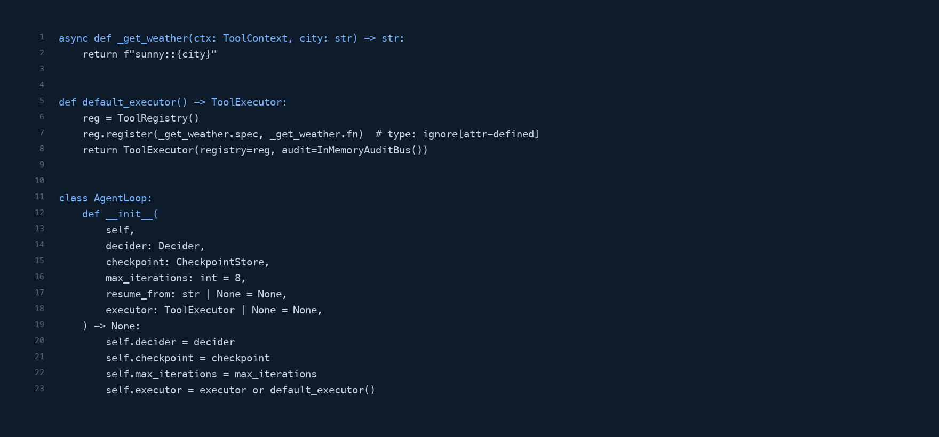
AgentLoop 初始化:resume 语义 · src/agent_platform/orchestration/loop.py:104-126
教研室内部课件 · 讲次 02 · 3-2 · Planning 与任务
第3章 · 10/27

Slide 11
动态计划循环->生成计划->执行一步->校验偏差->偏离?->是:修订计划->继续->完成
1
loop=2
▶ 修订留痕:为什么改
教研室内部课件 · 讲次 02 · 3-2 · Planning 与任务
第3章 · 11/27

Slide 12
子目标拆解
第3章
大目标 → 里程碑 → 步骤
1
每个子目标可独立验证
2
依赖关系显式声明
3
▶ 拆解质量决定执行质量
教研室内部课件 · 讲次 02 · 3-2 · Planning 与任务
第3章 · 12/27

Slide 13
拆解三层结构
01
目标
02
里程碑
03
步骤
业务北极星
可独立验证
原子动作+依赖
教研室内部课件 · 讲次 02 · 3-2 · Planning 与任务
第3章 · 13/27

Slide 14
步骤依赖建模
第3章
串行:前步输出是后步输入
1
并行:独立步骤同时发
2
DAG 表达,拓扑执行
3
▶ Supervisor 的调度依据
教研室内部课件 · 讲次 02 · 3-2 · Planning 与任务
第3章 · 14/27

Slide 15
何时用固定 Workflow
第3章
步骤 100% 确定:审批流/ETL
1
合规要求每步可审计
2
高频高频次:Workflow 更省钱
3
▶ 能用 Workflow 就别上 Agent
教研室内部课件 · 讲次 02 · 3-2 · Planning 与任务
第3章 · 15/27

Slide 16
Workflow vs Agent Loop,维度,Workflow,Agent Loop;路径,预定义固定,运行时决定;成本,低且可预测,Token 消耗高;可审计,每步天然,需 Trace;适用,稳定流程,探索任务
hl=2
教研室内部课件 · 讲次 02 · 3-2 · Planning 与任务
第3章 · 16/27

Slide 17
何时用 Agent Loop
第3章
步骤依赖中间结果决定
1
存在分支与异常路径
2
任务多样性高
3
▶ 灵活性换成本,想清楚再上
教研室内部课件 · 讲次 02 · 3-2 · Planning 与任务
第3章 · 17/27

Slide 18
计划与执行偏差处理
第3章
工具失败:重试/换路/降级
1
测试不过:回到计划修订
2
上下文变化:触发重规划
3
▶ 偏差处理逻辑要显式写
教研室内部课件 · 讲次 02 · 3-2 · Planning 与任务
第3章 · 18/27

Slide 19
偏差处理四策略
01
工具失败
02
测试不过
重试/换路
回计划修订
03
上下文变化
04
目标变化
重规划
终止重启
教研室内部课件 · 讲次 02 · 3-2 · Planning 与任务
第3章 · 19/27

Slide 20
应用:发版排障 SOP
第3章
SOP:看监控→查日志→定位→修复
1
Agent 化:每步映射工具
2
分支:常见故障直接命中知识库
3
▶ 从 SOP 到 Loop 的标准转换
教研室内部课件 · 讲次 02 · 3-2 · Planning 与任务
第3章 · 20/27

Slide 21
踩坑:计划幻觉
第3章
模型编造不存在的步骤
1
步骤引用不存在的工具
2
防护:计划阶段就做工具存在性校验
3
教研室内部课件 · 讲次 02 · 3-2 · Planning 与任务
第3章 · 21/27

Slide 22
踩坑:计划过细变脆
第3章
十步精确计划一步错全错
1
修复:里程碑粒度计划
2
执行层自由度交给 Loop
3
教研室内部课件 · 讲次 02 · 3-2 · Planning 与任务
第3章 · 22/27

Slide 23
优化:计划缓存
第3章
相同任务类型复用计划骨架
1
参数化差异部分
2
命中后跳过规划阶段
3
▶ 成本与延迟双降
教研室内部课件 · 讲次 02 · 3-2 · Planning 与任务
第3章 · 23/27

Slide 24
优化:分级 Planner
第3章
简单任务:无 Planner
1
中等:一次性计划
2
复杂:动态+修订
3
▶ 路由成本,别用大炮打蚊子
教研室内部课件 · 讲次 02 · 3-2 · Planning 与任务
第3章 · 24/27

Slide 25
优化:计划的可视化评审
第3章
计划先给用户确认再执行
1
高危任务默认人工过目
2
确认记录进审计
3
▶ Human-in-the-loop 的第一站
教研室内部课件 · 讲次 02 · 3-2 · Planning 与任务
第3章 · 25/27

Slide 26
3-2 自测
第3章
教研室内部课件 · 讲次 02 · 3-2 · Planning 与任务
第3章 · 26/27

Slide 27
自测 · Planning
Q1
判断是否需要 Planner 的两个标准?
Q2
Plan Revision 的触发时机?
Q3
计划过细为什么反而脆弱?
Q4
计划缓存的前提是什么?
教研室内部课件 · 讲次 02 · 3-2 · Planning 与任务
第3章 · 27/27

